Slide 1
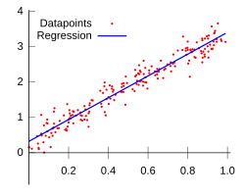
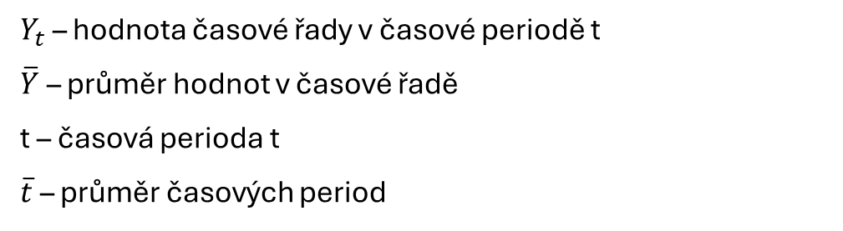

Stanovte prognózu prodejů s využitím lineárního trendu – regresní analýza.
Rovnice lineárního trendu
$$T_{t}=b_{0}+b_{1}t$$
Koeficienty lineární regresní rovnice
$$b_{1}=\frac{\sum_{t=1}^{n}{tY_{t}−\frac{\sum_{t=1}^{n}{t}\sum_{t=1}^{n}{Y_{t}}}{n}}}{\sum_{t=1}^{n}{t^{2}−\frac{{\left(\sum_{t=1}^{n}{t}\right)}^{2}}{n}}}$$
$$b_{0}=\overline{Y}−b_{1}\overline{t}$$
$Y_{t}$ – hodnota časové řady v časové periodě t
$\overline{Y}$ – průměr hodnot v časové řadě
t – časová perioda t
$\overline{t}$ – průměr časových period

Slide 2
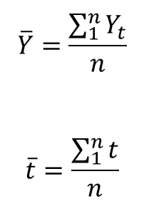
$$\overline{Y}=\frac{\sum_{1}^{n}{Y_{t}}}{n}$$
$$\overline{t}=\frac{\sum_{1}^{n}{t}}{n}$$

Slide 3
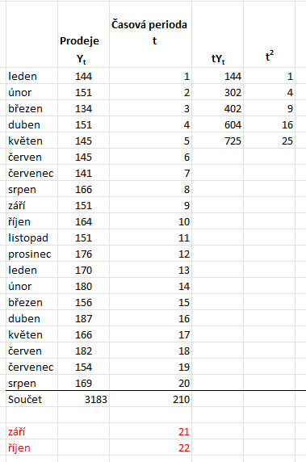

Slide 4


Řešení
$$\sum{Y}=3183$$
$$\sum{t}=210$$
$$\sum{tY_{t}=34.600}$$
$$\sum{t^{2}=2.870}$$
$$\sum{n}=20$$

Slide 5

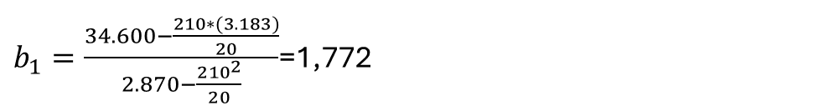
$b_{1}=\frac{34.600−\frac{210∗(3.183)}{20}}{2.870−\frac{{210}^{2}}{20}}$=1,772
$$\overline{Y}=\frac{3.183}{20}=159,15$$
$$\overline{t}=\frac{210}{20}=10,5$$
$$b_{0}=159,15−1,772∗\left(10,5\right)=140,54$$
Regresní rovnice pro lineární trend je: $T_{t}=140,54+1,772t$

Slide 6


Slide 7


